Slide 1
2022 유니티 특강
2. 파티클 기초

Slide 2
목차
1. 파티클
2. 파티클 시스템
3. 파티클 시스템 컴포넌트
4. 카툰 불꽃 파티클

Slide 3
1. 파티클
Particle
(아주 작은) 입자[조각]
미립자

Slide 4
1. 파티클
Mesh
Particle
크고 적다
복잡하고 다양한 시뮬레이션
작고 많다
단순하고 규칙적인 시뮬레이션

Slide 5
1. 파티클
Mesh
Particle
크고 적다
복잡하고 다양한 시뮬레이션
작고 많다
단순하고 규칙적인 시뮬레이션
이 둘을 동일하게 오브젝트로 만들 수 있지만
파티클에는 부적절함

Slide 6
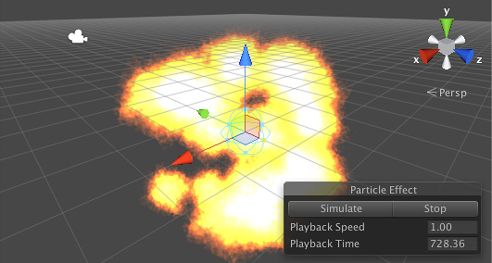
2. 파티클 시스템

Slide 7
2. 파티클 시스템
파티클 시스템
파티클 시스템은 파티클이라고 부르는 매우 작은 이미지나 메시를
시뮬레이션하고 렌더링하여 시각 효과를 생성합니다.

Slide 8
2. 파티클 시스템
파티클 시스템
파티클을 다루는 데에 용이함 (작고 많은 것들)
불, 연기, 유체 등의 동적 오브젝트를 다루는 데에 용이함
쉐이더와 함께 다양한 효과를 구현할 수 있음

Slide 9

2. 파티클 시스템
스프라이트와 애니메이션을 이용한 폭발 이펙트

Slide 10
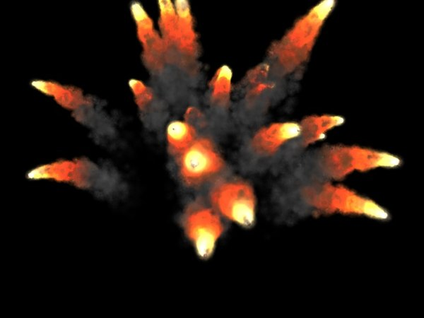
2. 파티클 시스템
파티클 시스템을 이용한 폭발 이펙트
각각의 입자(파티클)을 시뮬레이션하기 때문에 파티클 각각에 색 변화, 크기 변화, 물리 효과까지 줄 수 있음
여러 종류의 파티클을 동시에 생성해서 다채로운 파티클을 만들 수 있음

Slide 11
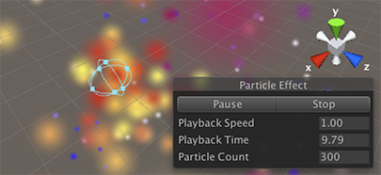
3. 파티클 시스템 컴포넌트

Slide 12
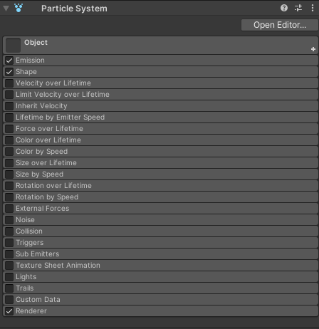
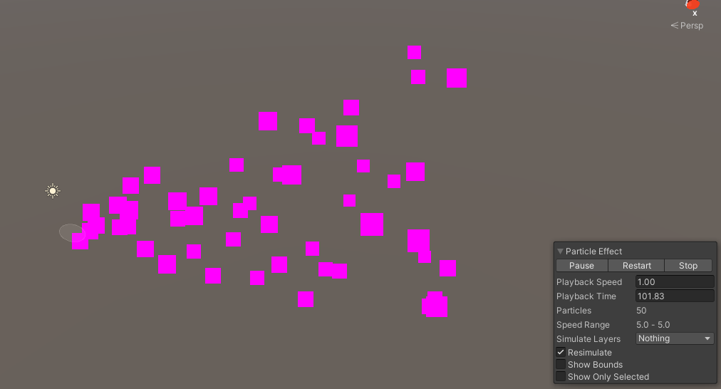
3. 파티클 시스템 컴포넌트

Slide 13
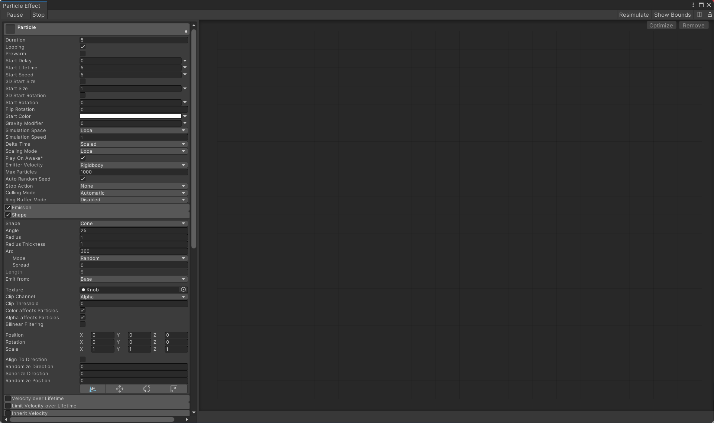
3. 파티클 시스템 컴포넌트

Slide 14
3. 파티클 시스템 컴포넌트
파티클 오브젝트
파티클 오브젝트
파티클 시스템 컴포넌트
파티클 오브젝트
속성값
파티클 오브젝트
모듈
파티클 오브젝트
속성값
모듈
속성값
파티클 오브젝트 하나는 한 종류의 파티클만
여러 파티클을 섞을 경우 여러 오브젝트가 필요함
속성이 너무나도 많기 때문에 모듈로 기능을 분리함

Slide 15
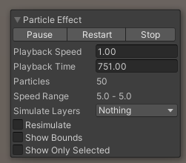
3. 파티클 시스템 컴포넌트
Playback Speed : 시뮬레이션 속도
Playback Time : 시뮬레이션 시간 경과
Particles : 시스템에 있는 파티클의 수
Speed Range : 파티클 속도의 범위
Simulate Layers : 선택하지 않은 파티클 시스템을 미리 봄
Nothing은 선택한 파티클 시스템만 시뮬레이션함
Resimulate : 값이 바뀔 경우 생성된 파티클도 바뀜
Show Bounds : 파티클이 존재 가능한 범위를 표시함
Show Only Selected : 선택되지 않은 모든 파티클 시스템을 숨김
파티클 효과 패널

Slide 16
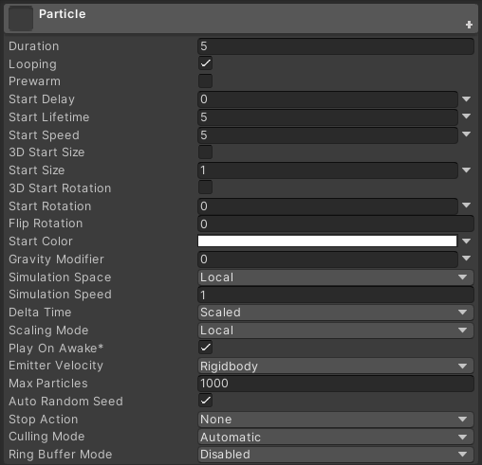
3. 파티클 시스템 컴포넌트
Duration : 파티클 시스템 재생 시간
Looping : 반복 설정
Prewarm : 선택되면, 2번째 사이클부터 시작함 Start Delay : 시작 시간을 연기함
Start Speed : 파티클의 시작 속도
3D Start Size : 파티클의 시작 크기를 x, y, z로 설정
Start Size : 파티클의 시작 크기를 설정
3D Start Rotation : 파티클의 시작 각도를 x, y, z로 설정
Start Rotation : 파티클의 시작 각도를 설정
Flip Rotation : 뒤집혀진 시작 각도의 비율
Start Color : 파티클의 시작 색상
Gravity Modifier : 중력 영향 계수

Slide 17
3. 파티클 시스템 컴포넌트
Simulation Space : 시뮬레이션 환경 (월드, 로컬, 커스텀)
Simulation Speed : 시뮬레이션 환경의 시간
Delta Time : Time.timeScale 영향 여부
Scaling Mode : 파티클 크기에 영향을 주는 요소
Play On Awake : 오브젝트 시작시에 파티클을 재생함
Emitter Veloticy : 속도 계산에 사용할 시스템
Max Particles : 최대 파티클 개수
Auto Random Seed : 설정하면 파티클이 조금씩 달라짐
Stop Action : 파티클 시스템 정지 이후의 행동
Culling Mode : 파티클이 스크린을 벗어날 때 취할 행동
Ring Buffer Mode : 파티클이 최대 파티클 수 만큼 생성됨
최대 파티클 수에 도달하면 기존 파티클을 재활용

Slide 18
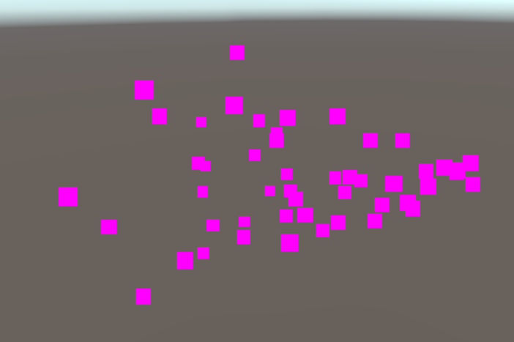
3. 파티클 시스템 컴포넌트
우선 텍스쳐를 바꾸는 작업을 진행합니다.

Slide 19
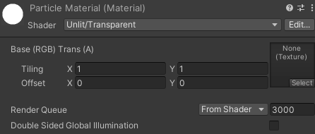
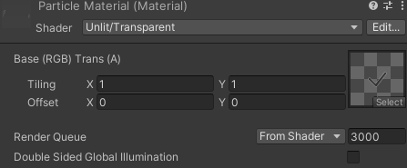
3. 파티클 시스템 컴포넌트
새로운 머티리얼을 만든 후 쉐이더를 Unlit/Transparent로 지정합니다
그리고 파티클로 사용할 스프라이트로 설정합니다

Slide 20
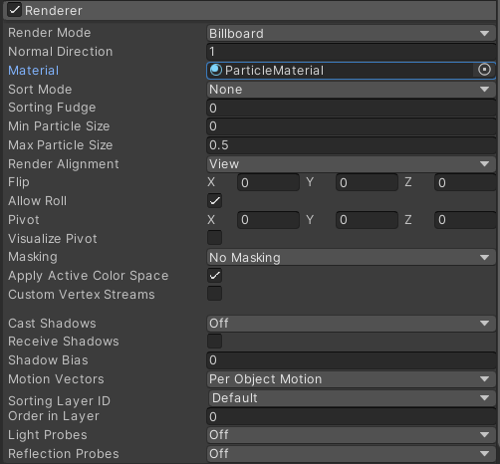
3. 파티클 시스템 컴포넌트
렌더러 모듈의 머티리얼을 생성한 머티리얼로 설정합니다

Slide 21
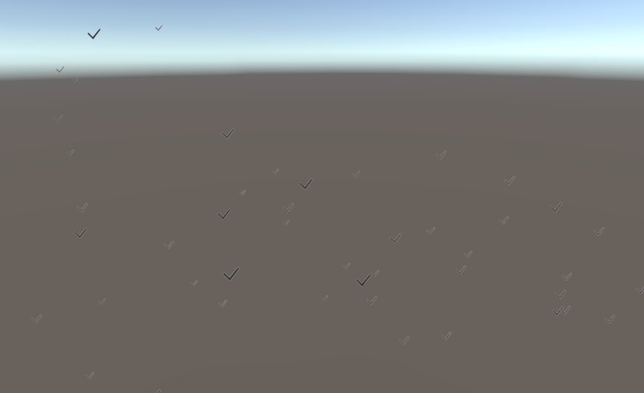
3. 파티클 시스템 컴포넌트

Slide 22

3. 파티클 시스템 컴포넌트
파티클을 생성하기 위한 최소한의 모듈 2개
Emission 모듈
Renderer 모듈
Shape 모듈 (필수는 아니지만 준 필수)

Slide 23
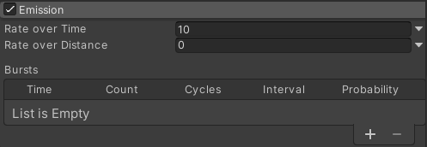
3. 파티클 시스템 컴포넌트
Emission 모듈
Rate over Time : 단위 시간당 방출되는 파티클의 수
Rate over Distance : 이동한 거리 단위당 방출되는 파티클의 수
Bursts : 파티클이 방출되는 시점을 세분화하여 설정함

Slide 24
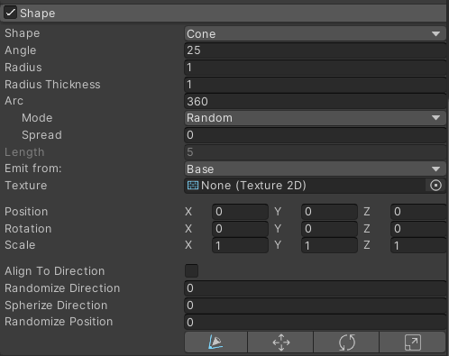
3. 파티클 시스템 컴포넌트
Shape : 방출되는 파티클의 모양
Texture : 파티클 틴트에 사용되는 텍스쳐
Position : 에미터의 위치
Rotation : 에미터의 각도
Scale : 에미터의 크기
Aligh To Direction : 이동 방향으로 파티클 방향을 지정
Randomize Direction : 파티클 방향을 무작위로
Spherize Direction : 파티클 방향이 구체가 되도록
Randomize Position : 무작위 양으로 이동
Shape 모듈

Slide 25
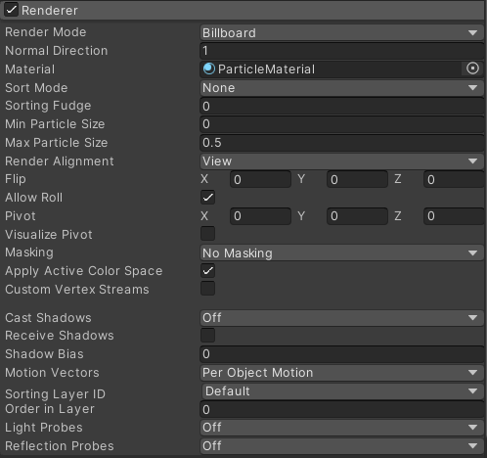
3. 파티클 시스템 컴포넌트
가장 중요한 부분은 Material
모두 다루기에는 너무 많기에 생략합니다
Renderer 모듈

Slide 26
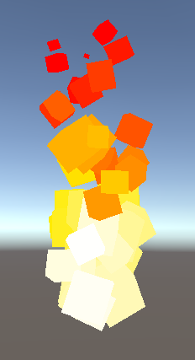
4. 카툰 불꽃 파티클
카툰 불꽃 파티클

Slide 27
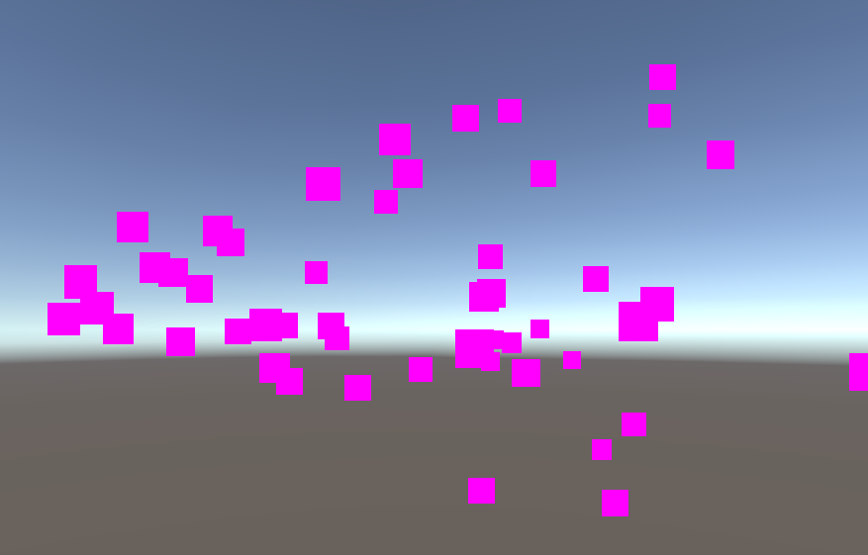
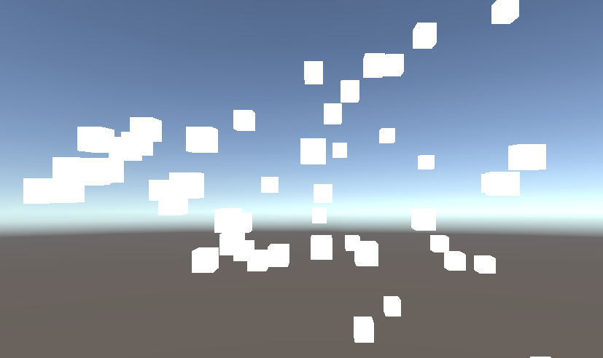

4. 카툰 불꽃 파티클
Render Mode를 Mesh(Cube), Material은 Sprites-Default

Slide 28
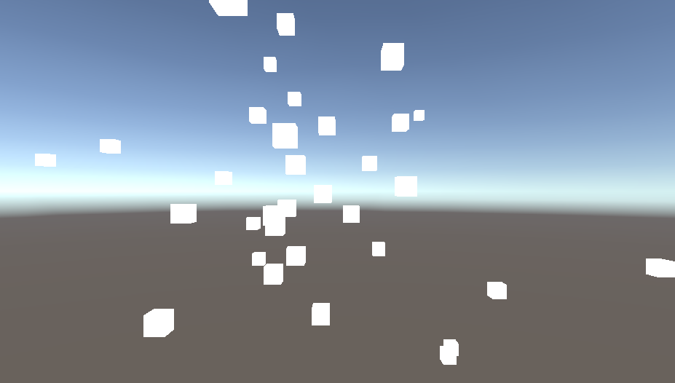

4. 카툰 불꽃 파티클
Shape를 Sphere로 설정합니다. Sphere로 방사한 후 위로 향하게 하는 것이 자연스럽습니다.

Slide 29
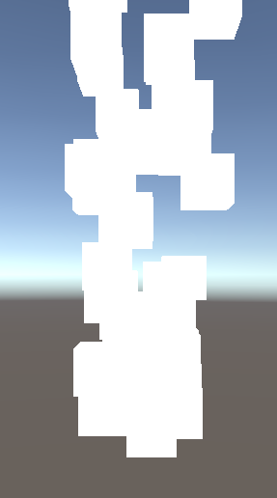
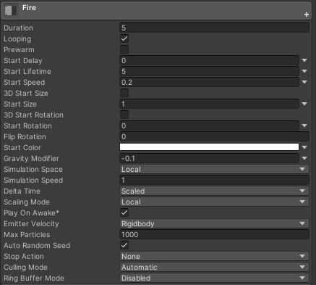
4. 카툰 불꽃 파티클
속도를 줄인 후 중력을 역방향으로 설정합니다

Slide 30
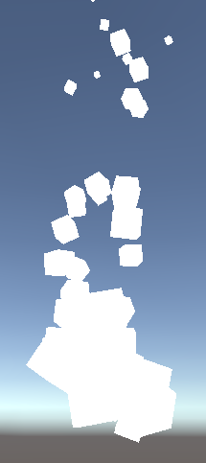
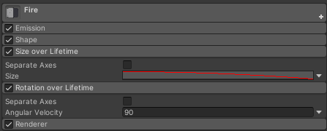
4. 카툰 불꽃 파티클
시간 경과에 따라 크기와 각도를 변경합니다

Slide 31
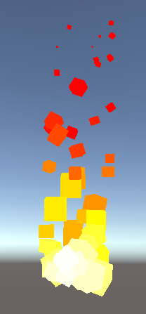
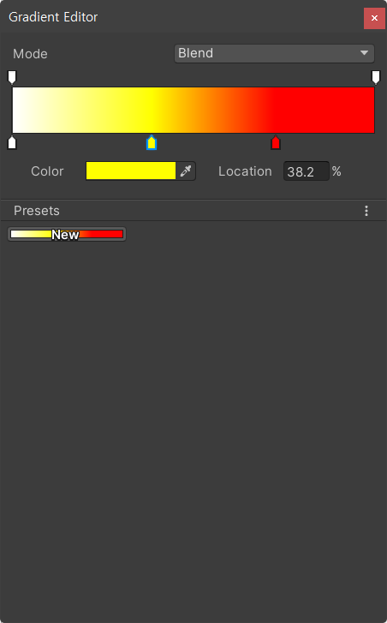
4. 카툰 불꽃 파티클
시간 경과에 따라 색상을 변경합니다

Slide 32
4. 카툰 불꽃 파티클
값들을 적절히 수정하여 완성합니다

Slide 33
끝
2. 파티클 기초

